Slide 1

Thiết kế phần mềm dựa trên mã nguồn mở
Nhóm 9 :
Hoàng Thiên Vũ
Phạm Minh Sáng
Nguyễn Văn Thành
Nguyễn Trọng Kính
GVHD : Phạm Thị Quỳnh Trang

Slide 2


PPT Great
Numpy Library

Slide 3
1. Tổng quan về thư viện Numpy

Slide 4

1. Tổng quan về thư viện Numpy
NumPy (numeric python) - một thư viện mạnh mẽ đã cách mạng hóa cách chúng ta làm việc với dữ liệu số trong Python.
NumPy cung cấp một bộ công cụ mở rộng để làm việc với mảng và ma trận, khiến nó trở thành một công cụ thiết yếu cho các nhà khoa học, nhà nghiên cứu và nhà phân tích dữ liệu.

Slide 5
1. Tổng quan về thư viện Numpy
Tốc độ xử lý nhanh và mức sử dụng bộ nhớ hiệu quả khiến nó trở thành lựa chọn phổ biến cho những người làm việc với bộ dữ liệu lớn.
Vì vậy, cho dù đang làm việc trong lĩnh vực tài chính, kỹ thuật hay bất kỳ lĩnh vực nào khác liên quan đến dữ liệu số, NumPy là công cụ bắt buộc phải có trong bộ công cụ của bạn.

Slide 6
2. Lịch sử phát triển

Slide 7
2. Lịch sử phát triển
Năm 1995
Năm 2000
Năm 2006
NumPy bắt đầu dưới tên "Numeric" bởi Jim Hugunin. Ban đầu, nó được tạo ra như một phần của dự án tên là "Numeric" để cung cấp hỗ trợ cho tính toán số học trong Python.
Numeric đã phát triển một cộng đồng người sử dụng đáng kể, nhưng có sự bất đồng trong việc quản lý và phát triển dự án. Travis Oliphant, một người sáng lập công ty Enthought, đã thấy tiềm năng của Numeric và quyết định tham gia để giúp cải thiện và duy trì nó.
Travis Oliphant và Robert Kern đã tạo NumPy dựa trên Numeric, đưa ra các cải tiến và sửa lỗi quan trọng. NumPy đã trở thành một thư viện quan trọng cho tính toán số học và tính toán khoa học trong Python.

Slide 8
2. Lịch sử phát triển
Năm 1995
Năm 2000
Năm 2006
NumPy bắt đầu dưới tên "Numeric" bởi Jim Hugunin. Ban đầu, nó được tạo ra như một phần của dự án tên là "Numeric" để cung cấp hỗ trợ cho tính toán số học trong Python.
Numeric đã phát triển một cộng đồng người sử dụng đáng kể, nhưng có sự bất đồng trong việc quản lý và phát triển dự án. Travis Oliphant, một người sáng lập công ty Enthought, đã thấy tiềm năng của Numeric và quyết định tham gia để giúp cải thiện và duy trì nó.
Travis Oliphant và Robert Kern đã tạo NumPy dựa trên Numeric, đưa ra các cải tiến và sửa lỗi quan trọng. NumPy đã trở thành một thư viện quan trọng cho tính toán số học và tính toán khoa học trong Python.

Slide 9
3. Ứng dụng của thư viện Numpy

Slide 10
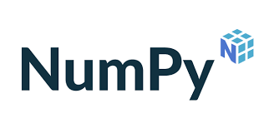
3. Ứng dụng của thư viện Numpy
Thư viện NumPy trong Python là một thư viện mã nguồn mở mạnh mẽ và phổ biến được sử dụng chủ yếu cho tính toán số học và thống kê. NumPy cung cấp các cấu trúc dữ liệu và hàm số để làm việc với mảng và ma trận số học một cách hiệu quả.

Slide 11
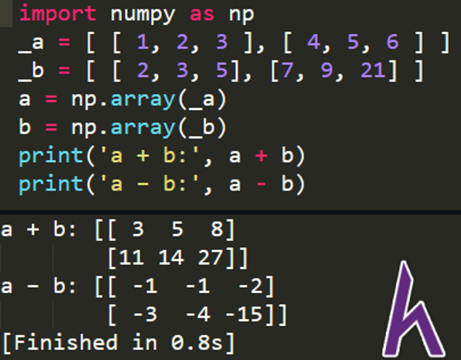
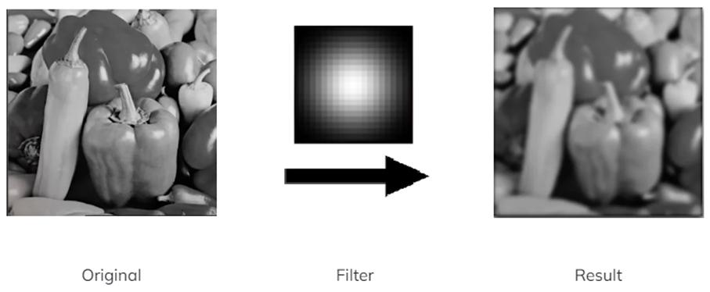
Một số ứng dụng phổ biến của Numpy
Xử lí dữ liệu mảng
Tính toán số học và thống kê
Biến đổi dữ liệu và xử lí mảng
Tích hợp với các thư viện khác.
Mô phỏng tính toán toán khoa học
Xử lí hình ảnh và âm thanh

Slide 12
3. Cài đặt thư viện và cách sử dụng

Slide 13
3.1 cách cài đặt thư viện numpy
Các bước cài đặt thư viện NumPy trên máy tính:
Bước 1: Mở cửa sổ Cmd
Bước 2: Gõ lệnh ‘pip install numpy’ và chờ load cài đặt

Slide 14
3.2 Cách sử dụng thư viện
a, Khai báo thư viện
Sử dụng lệnh ‘import’:
import numpy as np
Chúng ta thường sử dụng "np" như một bí danh để truy
cập các hàm và đối tượng của NumPy.

Slide 15
3.2 Cách sử dụng thư viện
a, Khởi tạo mảng
Mảng 1 chiều
Tạo mảng Numpy bằng cách sử dụng ‘np.array()’
import numpy as np
# Tạo mảng từ danh sách
arr = np.array([1,2,3,4,5,6])
# Tạo mảng 0 với kích thước 2x2
zeros_array = np.zeros((2, 2))
# Tạo mảng 1 với kích thước 3x6
ones_array = np.ones((3, 6))
# Tạo mảng gồm các số từ 0 đến 9
range_array = np.arange(10)

Slide 16
3.2 Cách sử dụng thư viện
a, Khởi tạo mảng
Mảng 2 chiều
Mảng 3 chiều
arr2 = np.array( [(2,4,0,6), (4,7,5,6)],
[(0,3,2,1), (9,4,5,6)], [(5,8,6,4),
(1,4,6,8)]), dtype = int)
arr1 = np.array([1,4,3],[3,9,6], dtype=int)

Slide 17
3.2 Cách sử dụng thư viện
b, Thao tác với mảng
dtype: Kiểu dữ liệu của phần tử trong mảng.
shape: kích thước của mảng
size: số phần tử trong mảng
ndim: số chiều của mảng
print (arr2.dtype)
print (arr2.shape)
print (arr2.size)
print (arr2.ndim)

Slide 18
3.2 Cách sử dụng thư viện
c, các hàm thống kê
arr.max() hoặc np.max(arr): Lấy giá trị lớn nhất của mảng
arr. arr.min() hoặc np.min(arr): Lấy giá trị nhỏ nhất của mảng
arr. arr.sum() hoặc np.sum(arr): Tổng tất cả các phần tử trong mảng arr.
arr.mean() hoặc np.mean(arr): Trung bình cộng của tất cả các phần tử trong mảng
arr. np.median(arr): Trả về giá trị trung vị của mảng arr.

Slide 19
4. DEMO

Slide 20
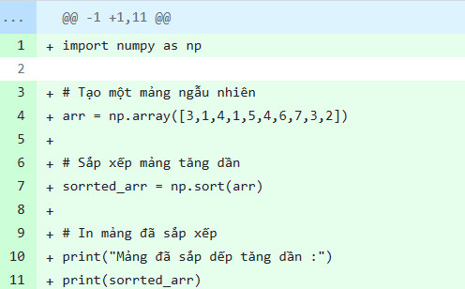
Thuật toán sắp xếp mảng 1 chiều

Slide 21
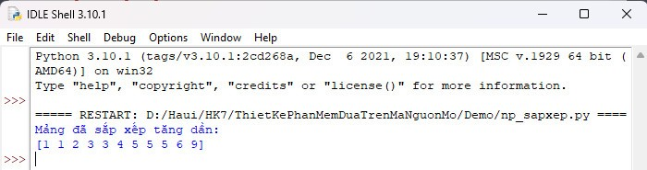
Kết quả

Slide 22
ƯU ĐIỂM
NHƯỢC ĐIỂM
Dễ dàng thực hiện: Việc sử dụng hàm np.sort() rất dễ dàng và ngắn gọn. Nó giúp bạn không cần phải triển khai thuật toán sắp xếp từ đầu.
Hiệu suất tốt: Thuật toán QuickSort, hoặc các phiên bản cải tiến của nó, như được sử dụng trong np.sort(), thường có hiệu suất tốt với độ phức tạp trung bình là O(n*log(n)).
Không sắp xếp in-place: Hàm np.sort() tạo một bản sao của mảng ban đầu và sắp xếp nó, nên nếu bạn muốn sắp xếp mảng gốc thay đổi, bạn phải gán lại giá trị sắp xếp cho mảng gốc.
Thiếu một số chức năng khi làm việc với mảng như sx giảm , tính phần tử lớn nhất , bé nhất .
Vẫn sắp xếp các phần tử trùng lặp

Slide 23

HƯỚNG GIẢI QUYẾT VÀ PHÁT TRIỂN
Loại bỏ xắp xếp các phần tử bị trùng lặp với phần tử trước
thêm một số tính năng khi làm việc với mảng như sắp xếp giảm dần , tìm giá trị lớn nhất nhỏ nhất
số lượng phần tử trong mảng được nhập từ bàn phím

Slide 24
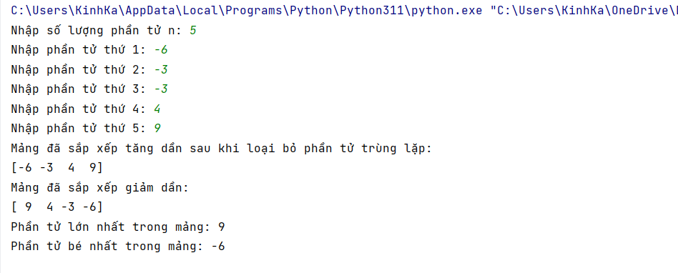
Kết quả thuật toán đã được phát triển

Slide 25


